Slide 1
Seminář 10
Souhrn veškerých přístupů přes téma manipulace: manipulace ve filmu a manipulace filmem
Příprava k rozboru filmu Requiem za sen

Slide 2
Funkcionalistický přístup: manipulace jako projev disfunkčního chování
Erik Berne, transakční analýza, více
http://www.psychoterapie.psychoweb.cz/psychoterapie/transakcni-analyza
Úlohy a komplikovanější symbolické interakce, když existuje konflikt mezi intenci a nemožnosti ji uplatnit

Slide 3
Manipulace: funkcionalistický přístup
Jaká minulost ovlivňuje chování Skara?
O jaké úloze se sní Skaroví?
Proč se Simba podléhá manipulaci Skara?
Nakolik účinná strategie Mufasa proti manipulaci Skara?

Slide 4
Film-manipulace z pohledu funkcionalistického přístupu
přímý vliv pozitivní (vychová) či negativní (vnucení odporných forem chování)
imitace jako klíčová kostra chování
pokušení filmem: nezdravá výživa, kouření, konzumerismus (nepřímá reklama), agresivita

Slide 5
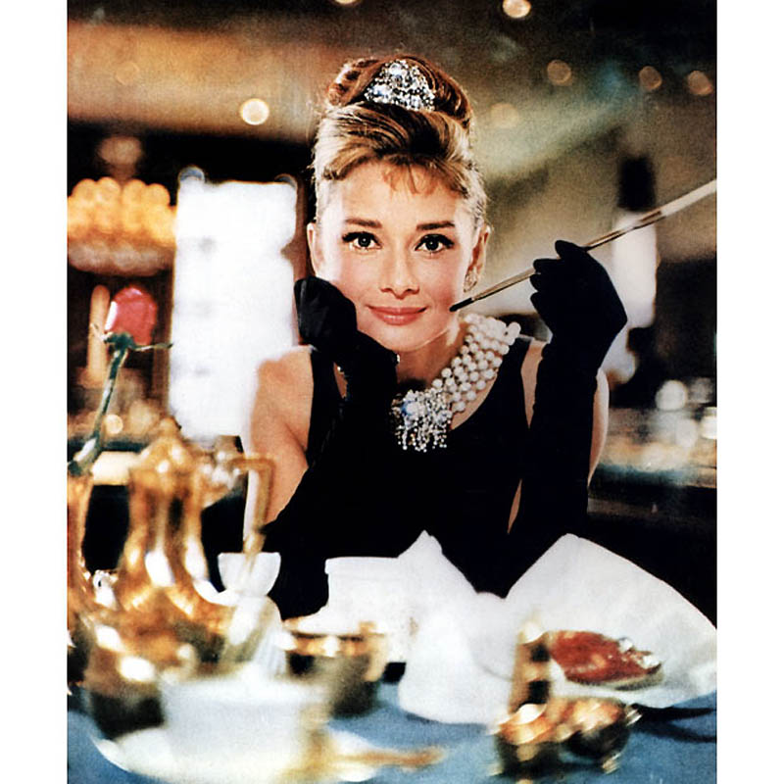
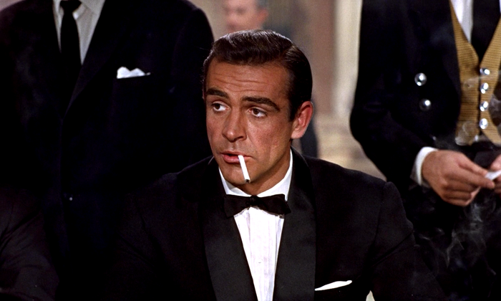
Může film ovlivnit chování?

Slide 6
„Odměna“ se strany společnosti
Cenzura, která má za důsledek omezení práva dívat se na film
Stigmatizace filmů a vytvoření fenoménu closet movies a guilty pleasure
Otázkou zůstává, kdo to řeší a podle čeho rozhodují o normalitě filmu

Slide 7
Otázka na sebereflexe
Jaké filmy pro Vás fungují jako zakázané potěšení?
Co by se změnilo, kdybyste se měli možnost zbavit tohoto tabu?
Váš postoj k cenzuře

Slide 8
Humanistický přístup
City Skara: hněv a žal, proč nemá možnost vyjádřit této city? Z jakých prvků se skládá zákaz na city?
Jak se promění nevyjádřený hněv a žal?
Co je projevem „onemocnění“ citů?
Kdo mezi postavy má zdroje pomoci Skarovi?
Jaký přístup byste aplikovali k rozboru chování Skara: funkcionalistický či humanistický?

Slide 9

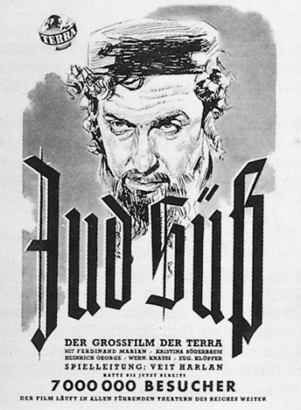
Film-manipulace z pohledu humanistického přístupu
Vnucení citů, film nás vydírá k destruktivnímu citu
Předpis identity, důsledný opak pravého a nepravého
Legitimizuje omezeni soucitu, a podporuje krutost
Film-pokušení

Slide 10
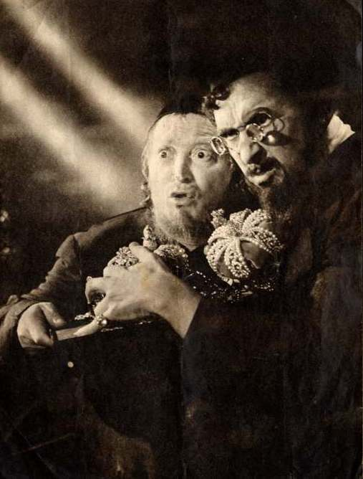

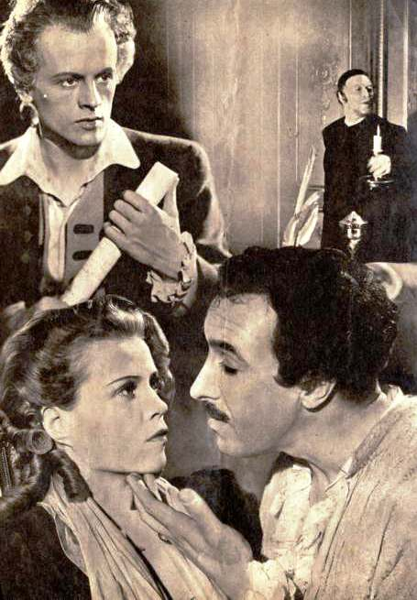
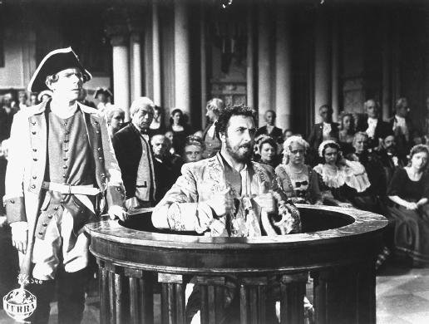
Žid Süss: Musíme považovat film a jeho autory za spoluviníky netolerance, a nebo vznik toho filmu odrazuje dobu a enormní míru netolerance

Slide 11
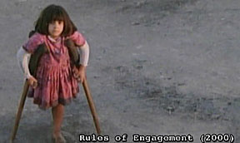
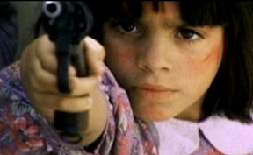
Rules of engagement
Více
http://www.ejumpcut.org/archive/jc50.2008/reelBadArabs/3.html

Slide 12
Manipulace: revoluční přístup
Mající moc proti bezmocným
Cílem je
Podřídit a vynutit k poslouchání
Legitimizovat svou předvahu
Zbavit se zodpovědnosti za krutost chování

Slide 13
Klíčové mechanismy manipulace
Manipulace ideologiemi
Přesvědčenost v pravosti svých názorů a intencí podcenit a zničit jakýkoliv opačný názor
Selekce

Slide 14
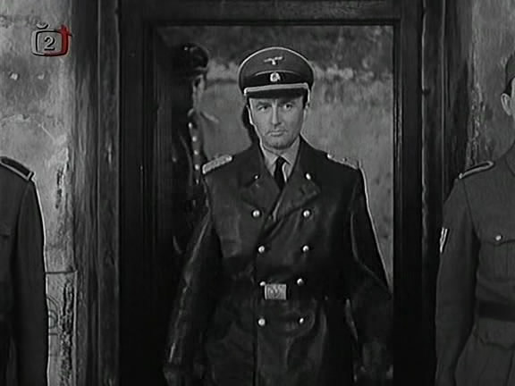
Modlitba pro Kateřinu Horovitzovou
Jaké prostředky používá důstojník Brenske ve prospěch své mise?
Proč má rad hrát „s jídlem“?
Jakou úlohu má vzpoura Kateřiny, když se nedá to přežít?

Slide 15
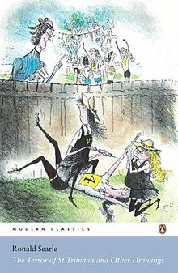
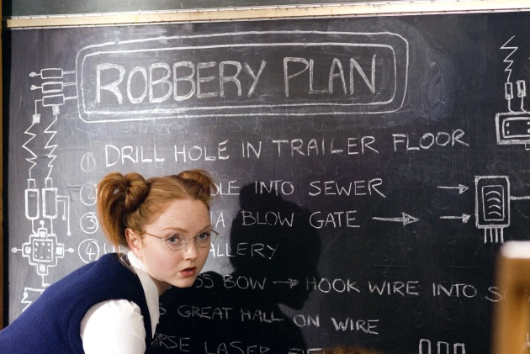
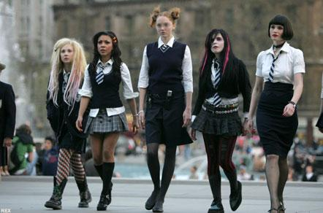
St- Trinian (problém šikany)
Šikana jako stín standardní škola
Prostředky: parodie na „sweet“ filmy, propojení normy a její dodržování s abnormalitou

Slide 16
Reflexivní přístup
Náhrada skutečných přáni předpisy od veřejnosti a sociální příjemnou představou o tom, co má člověk chtít

Slide 17
Překonání manipulace
Navázaní jednoho typu manipulace na jiné, vybudování manipulativní pyramidy
Hledání prvků manipulativního chování v sobě
Schopnost se vzdalovat od veřejnosti (černý humor, existenciální praxe)

Slide 18
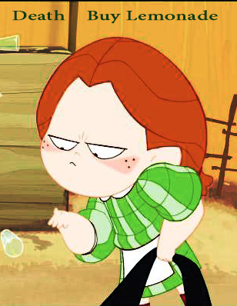
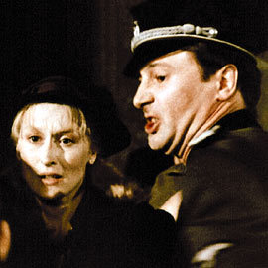

Podle vývoje symbolické interakce s kým se schoduje?

Slide 19
Sofiina volba
Násilí nad ženami
Segregace Afroameričanů
Holocaust
Případ Sofie jako pyramida diskriminace
Akceptace zodpovědnosti Stingem
Jako články stejného řetěze – jakého?

Slide 20
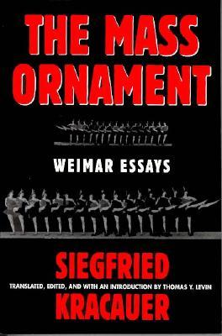
Film-manipulace
Siegfried Kracauer: Kapitalistická kinematografie je odrazem ambivalentního společenského vědomí, tvoří iluzi konkrétního a vyhání z filmů rutinu

Slide 21
Film jako prostředek stratifikace
Potřeba ve filmu jako patologizovaná socialita míra integrace je závislá na tom, nakolik člověk splňuje úlohu diváka
Divák, jež je zakotven do filmové kultury, má iluzi svobody, ale postfilmic život určuje pohled
Čím dal se kouká jen na sprosté filmy, tím méně šancí na nezavislost

Slide 22
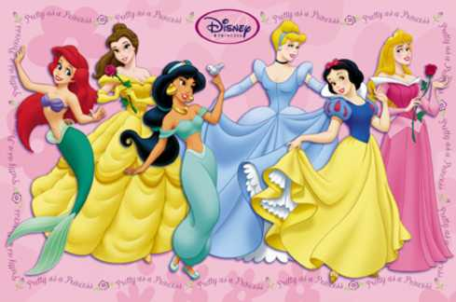
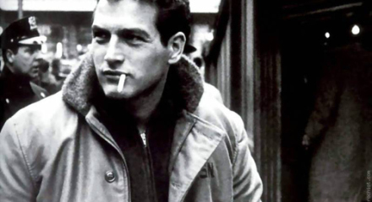
Klišé ve filmech

Slide 23
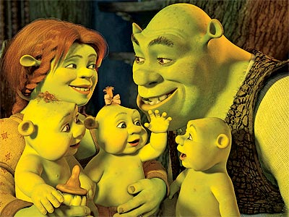
Protijed ?
Do jaké míry Shrek je ukázkou reflexivního přístupu?
Přes destrukcí klišé konstruuje nová?
Je to další sofistikovanější verze tradičního přístupu?

Slide 24

Requiem za sen
Film-manipulace či anti-manipulace?
Hypertext: dá se aplikovat různé přístupy?
Když zdůrazní téma závislosti, popisuje skutečnost?

